Slide 1

Elegir canal: propio,
marketplace o los dos,
con la misma vara
Roadwise Consulting
Comparar canales con alcance, margen, control del cliente, flujo de caja y riesgo dependiente.
Ver el OA en marketing.lumbre.lat
Notes:
Objeto de aprendizaje de Lumbre · Roadwise Consulting
Enlace: https://marketing.lumbre.lat/object/emp-mkt-c69-m02-oa01

Slide 2
Acerca de este OA · 1 de 3
Objetivo
Comparar canales con alcance, margen, control del cliente, flujo de caja y riesgo dependiente.
Elegir canal: propio, marketplace o los dos, con la misma vara
2 / 104
Notes:
Enlace al OA: https://marketing.lumbre.lat/object/emp-mkt-c69-m02-oa01

Slide 3
Acerca de este OA · 2 de 3
Descripción
Ya sabes cuánto deja cada pedido: $172 en directo, $112 en tienda propia, $100 y $79 en los marketplaces del caso. Ahora toca decidir dónde meter el siguiente peso, y el margen ya no es el único juez. Aquí los cuatro canales se comparan con cinco varas: alcance, margen por pedido, control del dato del cliente, flujo de caja y riesgo de dependencia, con CAC y LTV del caso y matriz crecer / mantener / corregir / salir. Caso ficticio, cifras en pesos, supuestos marcados.
Autoría: Roadwise Consulting
Elegir canal: propio, marketplace o los dos, con la misma vara
3 / 104
Notes:
Continuación de «Acerca de este OA» (2 de 3).

Slide 4
Acerca de este OA · 3 de 3
Etiquetas: comparacion de canales · control del dato del cliente · flujo de caja · riesgo de dependencia · cac y ltv · matriz de decision
Elegir canal: propio, marketplace o los dos, con la misma vara
4 / 104
Notes:
Continuación de «Acerca de este OA» (3 de 3).

Slide 5
Saber cuánto deja cada pedido fue la mitad del trabajo; elegir por dónde vender es la otra mitad
Ver imagen original en el OA
Notes:
Imagen del OA: assets/cover.jpg
Texto alternativo: Mesa de trabajo con cajas de envío listas, etiquetas y material de empaque para pedidos de una tienda en línea
Pie: Foto de konkapo en Pixabay (licencia de contenido libre): small business, e commerce, order packing, business owner, online store, packaging, shipping orders, home business, startup, entrepreneur, workspace, wooden desk, natural light, productivity, order fulfillment, retail, small business owner, logistics, packaging process, handmade business, training material. https://pixabay.com/photos/small-business-e-commerce-10207329/
Enlace: https://marketing.lumbre.lat/object/emp-mkt-c69-m02-oa01

Slide 6
Sección
Saber cuánto deja cada pedido fue la mitad del trabajo; elegir por dónde vender es la otra mitad · Pie de imagen
Foto de konkapo en Pixabay (licencia de contenido libre): small business, e commerce, order packing, business owner, online store, packaging, shipping orders, home business, startup, entrepreneur, workspace, wooden desk, natural light, productivity, order fulfillment, retail, small business owner, logistics, packaging process, handmade business, training material. https://pixabay.com/photos/small-business-e-commerce-10207329/
Elegir canal: propio, marketplace o los dos, con la misma vara
6 / 104
Notes:
Pie completo de la imagen.

Slide 7
Sección · 1 de 7
Saber cuánto deja cada pedido fue la mitad del trabajo; elegir por dónde vender es la otra mitad
En el taller de Bálsamo Oaxaca (empresa ficticia de San Bartolo Coyotepec, Oaxaca, 14 empleados) la hoja de margen por canal ya está llena. Alma sabe que su bálsamo de $320 deja $172 por WhatsApp e Instagram, $112 en la tienda propia, $100 en Amazon
Elegir canal: propio, marketplace o los dos, con la misma vara
7 / 104

Slide 8
Sección · 2 de 7
y $79 en Mercado Libre, siempre con las comisiones del caso, que son supuestos y no datos de las plataformas.\n\nCon esa hoja sobre la mesa, Kevin dio su opinión de community manager: «pámonle al que más vende, que son cuatro de cada diez pedidos».
Elegir canal: propio, marketplace o los dos, con la misma vara
8 / 104
Notes:
Continuación de «Sección» (2 de 7).

Slide 9
Sección · 3 de 7
Y Socorro, jefa de producción, dio la suya sin saber que estaba dando una cuarta vara: «yo no recibo el pronóstico y me entero de los picos cuando ya es tarde».\n\nEl problema de elegir canal con una sola vara es que cada persona del equipo tiene una distinta: Kevin mira pedidos, Alma mira lo que deja cada pieza, Paola mira cuántas cajas alcanza a armar y el contador Iván mira cuándo cae el dinero. Todas tienen razón y ninguna basta. Este módulo pone las cinco varas en la misma hoja para que la decisión se pueda
discutir con números y no con carácter.
Elegir canal: propio, marketplace o los dos, con la misma vara
9 / 104
Notes:
Continuación de «Sección» (3 de 7).

Slide 10
Sección · 4 de 7
Las cinco varas: ninguna se deduce de otra
1. Alcance: cuánta demanda llega por ahí que no llegaría sola. 2. Margen por pedido: lo que calculaste en el módulo anterior. 3. Control del dato del cliente: si puedes volver a ofrecerle sin volver a pagar por él. 4. Flujo de caja: cuándo y en qué importe llega el dinero, no cuánto vendiste. 5. Riesgo de dependencia:
Elegir canal: propio, marketplace o los dos, con la misma vara
10 / 104
Notes:
Continuación de «Sección» (4 de 7).

Slide 11
Sección · 5 de 7
cuánta de tu venta vive en una mesa que no presides tú.\n\nLa regla del curso es que se escriban las cinco en el mismo formato y en la misma hoja, con la fecha y la fuente de cada número. Un canal no se aprueba ni se mata por una vara: se decide por las cinco, y la última columna siempre dice crecer, mantener, corregir
o salir.
Elegir canal: propio, marketplace o los dos, con la misma vara
11 / 104
Notes:
Continuación de «Sección» (5 de 7).

Slide 12
Sección · 6 de 7
Vara 1, alcance. En octubre, la venta llegó así: Mercado Libre $118,000 en 410 pedidos (34.7% de la venta y 39.4% de los pedidos), WhatsApp e Instagram directo $92,000 en 260 (27.1%), Amazon $76,000 en 220 (22.4%) y tienda propia $54,000 en 150 (15.9%). El marketplace es, con diferencia, la puerta más ancha del caso.\n\nVara 2, margen por pedido. $172, $112, $100 y $79 en el orden de antes. Y aquí aparece el primer choque: la puerta más ancha es la más angosta en dinero por pieza. Multiplicando
Elegir canal: propio, marketplace o los dos, con la misma vara
12 / 104
Notes:
Continuación de «Sección» (6 de 7).

Slide 13
Sección · 7 de 7
pedidos por margen, el reparto del mes fue directo $44,720, Mercado Libre $32,390, Amazon $22,000 y tienda propia $16,800: $115,910 de margen de contribución, con el canal directo produciendo 38.6% de ese total con apenas 25% de los pedidos.\n\nLo importante no es quién gana cada vara, sino que las dos varas se contradicen. Si solo miras alcance, creces hacia el canal que menos deja. Si solo miras margen, te quedas sin volumen y el taller de Socorro no se llena.
Elegir canal: propio, marketplace o los dos, con la misma vara
13 / 104
Notes:
Continuación de «Sección» (7 de 7).

Slide 14
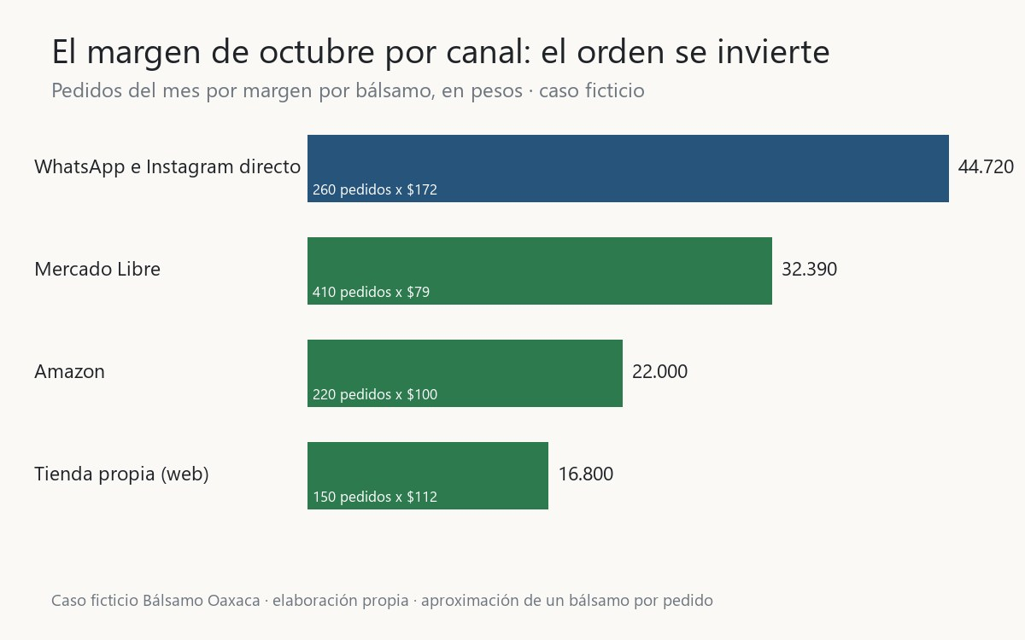
Saber cuánto deja cada pedido fue la mitad del trabajo; elegir por dónde vender es la otra mitad
El orden del dinero no es el orden del volumen: el canal directo produce 38.6% del margen con 25% de los pedidos. Caso ficticio Bálsamo Oaxaca · aproximación de un bálsamo por pedido · elaboración propia.
Ver imagen original en el OA
Notes:
Imagen del OA: assets/fig-margen-mes.jpg
Texto alternativo: Gráfica de barras con el margen de contribución de octubre por canal en pesos: 44,720 directo, 32,390 Mercado Libre, 22,000 Amazon y 16,800 tienda propia
Pie: El orden del dinero no es el orden del volumen: el canal directo produce 38.6% del margen con 25% de los pedidos. Caso ficticio Bálsamo Oaxaca · aproximación de un bálsamo por pedido · elaboración propia.
Enlace: https://marketing.lumbre.lat/object/emp-mkt-c69-m02-oa01

Slide 15
Sección · 1 de 5
Saber cuánto deja cada pedido fue la mitad del trabajo; elegir por dónde vender es la otra mitad
Vara 3, control del dato del cliente. Es la vara que casi nadie apunta porque no aparece en ningún reporte de ventas. En el canal directo, Alma sabe quién compró, qué compró y cuándo; puede escribirle cuando salga la vela de temporada. En la tienda propia,
Elegir canal: propio, marketplace o los dos, con la misma vara
15 / 104

Slide 16
Sección · 2 de 5
el dato también es de la empresa (y con él viene una responsabilidad: un aviso de privacidad que hay que tener bien escrito, algo que este curso trata en su módulo de confianza y datos).\n\nEn un marketplace, lo que la empresa ve es el pedido,
no la relación. En el caso, la hoja de Kevin registraba producto,
Elegir canal: propio, marketplace o los dos, con la misma vara
16 / 104
Notes:
Continuación de «Sección» (2 de 5).

Slide 17
Sección · 3 de 5
monto y dirección de envío de esos 410 pedidos, y con eso no se puede volver a vender sin volver a pagar por la atención. Qué datos te comparte cada plataforma es un dato de tu cuenta, no de este curso: se lee en tus términos y en tu panel de vendedor, y se anota en tu matriz.\n\nLa consecuencia es económica, no filosófica: la recompra en un canal propio no cuesta CAC otra vez; la recompra en un canal ajeno hay que volver a comprarla cada vez, o no existe. Por eso dos canales con el mismo margen por pedido pueden valer mucho menos el uno que el otro a doce meses.
Elegir canal: propio, marketplace o los dos, con la misma vara
17 / 104
Notes:
Continuación de «Sección» (3 de 5).

Slide 18
Sección · 4 de 5
Vara 4, flujo de caja. Vender y cobrar no son el mismo mes. En octubre, Bálsamo Oaxaca tuvo $3,850 de diferencia entre lo que depositaron las plataformas y lo que la hoja de Kevin registró como vendido, y nadie guardó el estado de cuenta para explicarla. Además, la tienda propia sufrió dos rechazos de tarjeta por $1,900 que llegaron cobrados como comisión de contracargo, y la hoja no dice cuánto costó cada uno.\n\nLo que decide esta vara no es tu talento comercial sino cuatro preguntas concretas sobre tu propio estado de cuenta: ¿cuándo liquida cada canal? ¿Cuánto
Elegir canal: propio, marketplace o los dos, con la misma vara
18 / 104
Notes:
Continuación de «Sección» (4 de 5).

Slide 19
Sección · 5 de 5
retiene y por cuánto tiempo? ¿A qué saldo puedes llegar tú y cuánto te descuenta antes de llegar? ¿Cada cuánto te avisan de un contracargo? Anota las cuatro con fecha. Si no las sabes, tu plan de compras de cera para noviembre está hecho con dinero que todavía no existe.\n\nY una precisión honesta: este curso no afirma cuántos días tarda en depositar una u otra plataforma, porque eso cambia por cuenta, por categoría y por país. Lo que sí afirma es que el depósito llega disminuido y que quien no concilia pierde $3,850 sin saber a dónde fueron.
Elegir canal: propio, marketplace o los dos, con la misma vara
19 / 104
Notes:
Continuación de «Sección» (5 de 5).

Slide 20
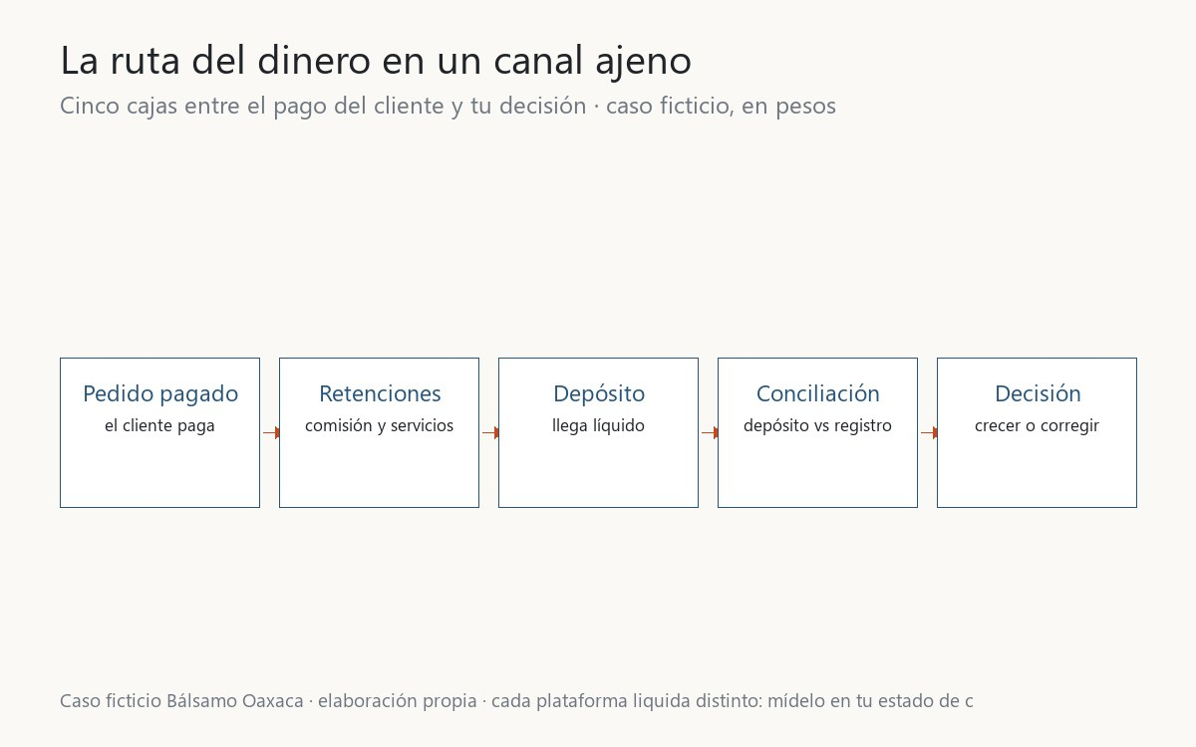
Saber cuánto deja cada pedido fue la mitad del trabajo; elegir por dónde vender es la otra mitad
La ruta del dinero en un canal ajeno: de la venta al depósito hay descuentos y tiempos que la hoja de margen no ve. Caso ficticio Bálsamo Oaxaca · los plazos de liquidación varían por cuenta: mídelos en tu estado de cuenta · elaboración propia.
Ver imagen original en el OA
Notes:
Imagen del OA: assets/fig-ruta.jpg
Texto alternativo: Diagrama de flujo de cinco cajas: pedido pagado, retenciones, depósito, conciliación y decisión
Pie: La ruta del dinero en un canal ajeno: de la venta al depósito hay descuentos y tiempos que la hoja de margen no ve. Caso ficticio Bálsamo Oaxaca · los plazos de liquidación varían por cuenta: mídelos en tu estado de cuenta · elaboración propia.
Enlace: https://marketing.lumbre.lat/object/emp-mkt-c69-m02-oa01

Slide 21
Sección · 1 de 3
Saber cuánto deja cada pedido fue la mitad del trabajo; elegir por dónde vender es la otra mitad
Vara 5, riesgo de dependencia. Un marketplace es a la vez tu vitrina, tu cobrador y quien decide qué se ve primero. Las comisiones, las reglas de publicación, las promociones obligatorias y el reparto de visibilidad los cambia la plataforma, no tú, y a veces la única forma de enterarse es comparando un
Elegir canal: propio, marketplace o los dos, con la misma vara
21 / 104

Slide 22
Sección · 2 de 3
estado de cuenta contra el anterior.\n\nAquí hay que ser exacto con lo que el caso dice y lo que no dice: en Bálsamo Oaxaca no ocurrió ningún cambio de comisión. Lo que ocurrió es que nadie lo habría detectado: Kevin opera cuatro plataformas con cuatro contraseñas y una hoja, e Iván, el contador, visita una vez al mes
Elegir canal: propio, marketplace o los dos, con la misma vara
22 / 104
Notes:
Continuación de «Sección» (2 de 3).

Slide 23
Sección · 3 de 3
y no ve los estados de cuenta de las plataformas. Ese es el riesgo, formulado en general: no es que te suban la tarifa, es que te la suban y no tengas con qué notarlo.\n\nPor eso esta vara se mide con un número propio y no con miedo: porcentaje de tu venta que depende de cada canal. En el caso, Mercado Libre concentra 34.7% de la venta y $32,390 del margen mensual. La política que propone el curso (política, no ley) es que ningún canal pase de un tercio de tu venta sin un plan de 90 días escrito: a dónde van esos clientes, qué pasa si cambia tu tarifa y quién revisa el estado de cuenta cada mes.
Elegir canal: propio, marketplace o los dos, con la misma vara
23 / 104
Notes:
Continuación de «Sección» (3 de 3).

Slide 24
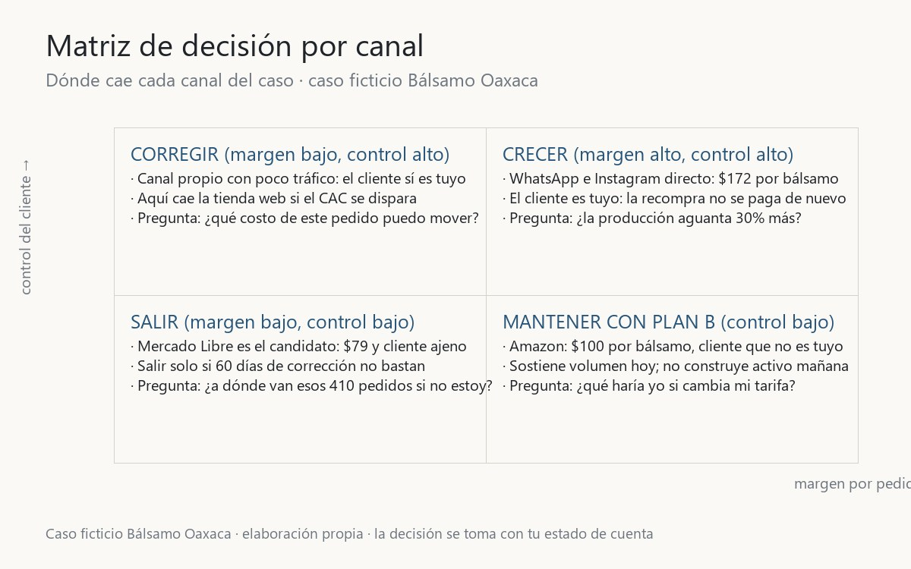
Saber cuánto deja cada pedido fue la mitad del trabajo; elegir por dónde vender es la otra mitad
Matriz de decisión con las dos varas que más pesan: el dinero de hoy y el activo de mañana. Caso ficticio Bálsamo Oaxaca · elaboración propia.
Ver imagen original en el OA
Notes:
Imagen del OA: assets/fig-matriz.jpg
Texto alternativo: Matriz de dos por dos con el margen por pedido en el eje horizontal y el control del dato del cliente en el vertical, y los cuatro cuadrantes crecer, corregir, mantener con plan B y salir
Pie: Matriz de decisión con las dos varas que más pesan: el dinero de hoy y el activo de mañana. Caso ficticio Bálsamo Oaxaca · elaboración propia.
Enlace: https://marketing.lumbre.lat/object/emp-mkt-c69-m02-oa01

Slide 25
Sección
Saber cuánto deja cada pedido fue la mitad del trabajo; elegir por dónde vender es la otra mitad
HERRAMIENTA · Matriz de comparación de canales. Las cuatro filas son las de Alma (caso ficticio, octubre de 2025); la última es para tu canal. Comisiones y ciclos de liquidación son supuestos del caso: cámbialos por los números de tu estado de cuenta.
Elegir canal: propio, marketplace o los dos, con la misma vara
25 / 104
Notes:
Título completo de la tabla que sigue.

Slide 26
Tabla · Columnas 1–5 de 7 · 1 de 5
Canal | Alcance (pedidos / venta del mes) | Margen por bálsamo | Control del dato del cliente | Flujo de caja
WhatsApp e Instagram directo | 260 · $92,000 | $172 (53.8%) | Total: la lista es tuya | Cobra la empresa, sin intermediario
Elegir canal: propio, marketplace o los dos, con la misma vara
26 / 104
Notes:
Tabla del OA: Tabla · Columnas 1–5 de 7
Enlace: https://marketing.lumbre.lat/object/emp-mkt-c69-m02-oa01

Slide 27
Tabla · Columnas 1–5 de 7 · 2 de 5
Canal | Alcance (pedidos / venta del mes) | Margen por bálsamo | Control del dato del cliente | Flujo de caja
Tienda propia (web) | 150 · $54,000 | $112 (35.0%) | Total, con aviso de privacidad que cumplir | Pasarela: llega rápido, con contracargos
Elegir canal: propio, marketplace o los dos, con la misma vara
27 / 104
Notes:
Tabla del OA: Tabla · Columnas 1–5 de 7
Enlace: https://marketing.lumbre.lat/object/emp-mkt-c69-m02-oa01

Slide 28
Tabla · Columnas 1–5 de 7 · 3 de 5
Canal | Alcance (pedidos / venta del mes) | Margen por bálsamo | Control del dato del cliente | Flujo de caja
Amazon (logística del caso) | 220 · $76,000 | $100 (31.3%) | Ninguno: ves pedidos, no clientes | Liquidación de la plataforma, con tarifas de almacén
Elegir canal: propio, marketplace o los dos, con la misma vara
28 / 104
Notes:
Tabla del OA: Tabla · Columnas 1–5 de 7
Enlace: https://marketing.lumbre.lat/object/emp-mkt-c69-m02-oa01

Slide 29
Tabla · Columnas 1–5 de 7 · 4 de 5
Canal | Alcance (pedidos / venta del mes) | Margen por bálsamo | Control del dato del cliente | Flujo de caja
Mercado Libre | 410 · $118,000 | $79 (24.7%) | Ninguno: la relación es de la plataforma | Liquidación y retenciones; $3,850 sin conciliar en octubre
Elegir canal: propio, marketplace o los dos, con la misma vara
29 / 104
Notes:
Tabla del OA: Tabla · Columnas 1–5 de 7
Enlace: https://marketing.lumbre.lat/object/emp-mkt-c69-m02-oa01

Slide 30
Tabla · Columnas 1–5 de 7 · 5 de 5
Canal | Alcance (pedidos / venta del mes) | Margen por bálsamo | Control del dato del cliente | Flujo de caja
Tu canal (fila para llenar) | (tus pedidos · tu venta) | (tu hoja del módulo 1) | (¿puedes volver a ofrecerles?) | (¿cuándo y cuánto llega?)
Elegir canal: propio, marketplace o los dos, con la misma vara
30 / 104
Notes:
Tabla del OA: Tabla · Columnas 1–5 de 7
Enlace: https://marketing.lumbre.lat/object/emp-mkt-c69-m02-oa01

Slide 31
Tabla · Columnas 1, 6–7 de 7 · 1 de 2
Canal | Riesgo de dependencia | Decisión
WhatsApp e Instagram directo | Bajo en la venta; el alcance vive en una red social ajena | CRECER
Tienda propia (web) | Bajo: depende de tu tráfico, no de un tercero | CORREGIR el CAC y crecer
Amazon (logística del caso) | Alto: reglas y tarifas que decide la plataforma | MANTENER con plan B
Elegir canal: propio, marketplace o los dos, con la misma vara
31 / 104
Notes:
Tabla del OA: Tabla · Columnas 1, 6–7 de 7
Enlace: https://marketing.lumbre.lat/object/emp-mkt-c69-m02-oa01

Slide 32
Tabla · Columnas 1, 6–7 de 7 · 2 de 2
Canal | Riesgo de dependencia | Decisión
Mercado Libre | Alto: 34.7% de la venta en una sola mesa | CORREGIR y poner techo de exposición
Tu canal (fila para llenar) | (¿qué % de tu venta es?) | (crecer / mantener / corregir / salir)
Elegir canal: propio, marketplace o los dos, con la misma vara
32 / 104
Notes:
Tabla del OA: Tabla · Columnas 1, 6–7 de 7
Enlace: https://marketing.lumbre.lat/object/emp-mkt-c69-m02-oa01

Slide 33
Sección
Saber cuánto deja cada pedido fue la mitad del trabajo; elegir por dónde vender es la otra mitad · Ejemplo resuelto: puntuar los cuatro canales con las cinco varas · Paso 1 de 7
1. Se escribe la fuente de cada número antes del número
Alcance y margen salen de la hoja del mes. Control del dato sale de tus términos y de lo que realmente llega a tu correo. Flujo de caja y riesgo salen del estado de cuenta de cada canal. Si un renglón no tiene fuente, no entra en la comparación: entra en la lista de pendientes con fecha.
Elegir canal: propio, marketplace o los dos, con la misma vara
33 / 104
Notes:
Recorrido: Ejemplo resuelto: puntuar los cuatro canales con las cinco varas
Paso 1 de 7: 1. Se escribe la fuente de cada número antes del número
Texto del paso: Alcance y margen salen de la hoja del mes. Control del dato sale de tus términos y de lo que realmente llega a tu correo. Flujo de caja y riesgo salen del **estado de cuenta** de cada canal. Si un renglón no tiene fuente, no entra en la comparación: entra en la lista de pendientes con fecha.
Enlace: https://marketing.lumbre.lat/object/emp-mkt-c69-m02-oa01

Slide 34
Sección
Saber cuánto deja cada pedido fue la mitad del trabajo; elegir por dónde vender es la otra mitad · Ejemplo resuelto: puntuar los cuatro canales con las cinco varas · Paso 2 de 7
2. Cada vara se califica en tres niveles, no con porcentaje
Alto / medio / bajo, con una línea de justificación. No hace falta una fórmula fina para decidir: hace falta que «alto» signifique lo mismo en las cuatro columnas. En el caso: alcance alto en Mercado Libre, margen alto solo en directo, control alto solo en los dos canales propios.
Elegir canal: propio, marketplace o los dos, con la misma vara
34 / 104
Notes:
Recorrido: Ejemplo resuelto: puntuar los cuatro canales con las cinco varas
Paso 2 de 7: 2. Cada vara se califica en tres niveles, no con porcentaje
Texto del paso: Alto / medio / bajo, con una línea de justificación. No hace falta una fórmula fina para decidir: hace falta que «alto» signifique lo mismo en las cuatro columnas. En el caso: alcance alto en Mercado Libre, margen alto solo en directo, control alto solo en los dos canales propios.
Enlace: https://marketing.lumbre.lat/object/emp-mkt-c69-m02-oa01

Slide 35
Sección
Saber cuánto deja cada pedido fue la mitad del trabajo; elegir por dónde vender es la otra mitad · Ejemplo resuelto: puntuar los cuatro canales con las cinco varas · Paso 3 de 7
3. Se pesa lo que pesa en tu empresa, no lo que pesa en el curso
Si no tienes efectivo para comprar cera en diciembre, flujo de caja vale doble. Si tu catálogo depende de un solo producto, riesgo de dependencia vale doble. Escribe los pesos y déjalos fijos un año: cambiar los pesos cada mes es la forma elegante de confirmar lo que ya querías creer.
Elegir canal: propio, marketplace o los dos, con la misma vara
35 / 104
Notes:
Recorrido: Ejemplo resuelto: puntuar los cuatro canales con las cinco varas
Paso 3 de 7: 3. Se pesa lo que pesa en tu empresa, no lo que pesa en el curso
Texto del paso: Si no tienes efectivo para comprar cera en diciembre, flujo de caja vale doble. Si tu catálogo depende de un solo producto, riesgo de dependencia vale doble. Escribe los pesos y déjalos fijos un año: cambiar los pesos cada mes es la forma elegante de confirmar lo que ya querías creer.
Enlace: https://marketing.lumbre.lat/object/emp-mkt-c69-m02-oa01

Slide 36
Sección
Saber cuánto deja cada pedido fue la mitad del trabajo; elegir por dónde vender es la otra mitad · Ejemplo resuelto: puntuar los cuatro canales con las cinco varas · Paso 4 de 7
4. Se cruzan las dos varas que deciden el largo plazo
Margen por pedido (dinero de hoy) contra control del dato (activo de mañana). Ahí sale la matriz: directo en crecer, tienda propia en corregir si el CAC se dispara, Amazon en mantener con plan B, Mercado Libre en salir solo si corregir no funciona.
Elegir canal: propio, marketplace o los dos, con la misma vara
36 / 104
Notes:
Recorrido: Ejemplo resuelto: puntuar los cuatro canales con las cinco varas
Paso 4 de 7: 4. Se cruzan las dos varas que deciden el largo plazo
Texto del paso: Margen por pedido (dinero de hoy) contra control del dato (activo de mañana). Ahí sale la matriz: directo en **crecer**, tienda propia en **corregir si el CAC se dispara**, Amazon en **mantener con plan B**, Mercado Libre en **salir solo si corregir no funciona**.
Enlace: https://marketing.lumbre.lat/object/emp-mkt-c69-m02-oa01

Slide 37
Sección
Saber cuánto deja cada pedido fue la mitad del trabajo; elegir por dónde vender es la otra mitad · Ejemplo resuelto: puntuar los cuatro canales con las cinco varas · Paso 5 de 7
5. Se traduce a una decisión con fecha y dueño
Crecer: cuánto y en qué mes. Mantener: qué se vigila y cada cuánto. Corregir: qué renglón de la hoja de margen se mueve y con qué meta. Salir: qué se hace con los pedidos que ya vienen por ahí. Sin dueño y sin fecha, la matriz es un cartel.
Elegir canal: propio, marketplace o los dos, con la misma vara
37 / 104
Notes:
Recorrido: Ejemplo resuelto: puntuar los cuatro canales con las cinco varas
Paso 5 de 7: 5. Se traduce a una decisión con fecha y dueño
Texto del paso: Crecer: cuánto y en qué mes. Mantener: qué se vigila y cada cuánto. Corregir: qué renglón de la hoja de margen se mueve y con qué meta. Salir: qué se hace con los pedidos que ya vienen por ahí. Sin dueño y sin fecha, la matriz es un cartel.
Enlace: https://marketing.lumbre.lat/object/emp-mkt-c69-m02-oa01

Slide 38
Sección
Saber cuánto deja cada pedido fue la mitad del trabajo; elegir por dónde vender es la otra mitad · Ejemplo resuelto: puntuar los cuatro canales con las cinco varas · Paso 6 de 7
6. Se busca el empate y se decide con la quinta vara
En el caso, Amazon y Mercado Libre empatan en casi todo menos en $21 de margen por bálsamo ($100 contra $79). Ahí no decide la resta: decide el riesgo de concentración y el flujo de caja, que son distintos por canal y por cuenta. Un empate se rompe con una prueba de 60 días, no con una corazonada.
Elegir canal: propio, marketplace o los dos, con la misma vara
38 / 104
Notes:
Recorrido: Ejemplo resuelto: puntuar los cuatro canales con las cinco varas
Paso 6 de 7: 6. Se busca el empate y se decide con la quinta vara
Texto del paso: En el caso, Amazon y Mercado Libre empatan en casi todo menos en $21 de margen por bálsamo ($100 contra $79). Ahí no decide la resta: decide el riesgo de concentración y el flujo de caja, que son distintos por canal y por cuenta. Un empate se rompe con una prueba de 60 días, no con una corazonada.
Enlace: https://marketing.lumbre.lat/object/emp-mkt-c69-m02-oa01

Slide 39
Sección
Saber cuánto deja cada pedido fue la mitad del trabajo; elegir por dónde vender es la otra mitad · Ejemplo resuelto: puntuar los cuatro canales con las cinco varas · Paso 7 de 7
7. Se vuelve a puntuar cada mes con la misma hoja
La hoja de rentabilidad por canal del curso se mira cada mes y lleva columna de decisión, porque el alcance y el margen se mueven: octubre fue el mes en que el crecimiento de Mercado Libre se compró con publicidad interna del catálogo, y eso todavía no estaba en la hoja.
Elegir canal: propio, marketplace o los dos, con la misma vara
39 / 104
Notes:
Recorrido: Ejemplo resuelto: puntuar los cuatro canales con las cinco varas
Paso 7 de 7: 7. Se vuelve a puntuar cada mes con la misma hoja
Texto del paso: La hoja de rentabilidad por canal del curso se mira **cada mes** y lleva columna de decisión, porque el alcance y el margen se mueven: octubre fue el mes en que el crecimiento de Mercado Libre se compró con publicidad interna del catálogo, y eso todavía no estaba en la hoja.
Enlace: https://marketing.lumbre.lat/object/emp-mkt-c69-m02-oa01

Slide 40
Sección
Saber cuánto deja cada pedido fue la mitad del trabajo; elegir por dónde vender es la otra mitad · Ejemplo resuelto: el CAC:LTV del canal propio, con los números del caso · Paso 1 de 7
1. El CAC del canal propio, ya calculado
La tienda propia gastó $7,400 de publicidad en octubre y cerró 150 pedidos: $49.33 de costo de adquisición por pedido. Es el número que hace que la tienda propia baje de $161 a $112 de margen por bálsamo.
Elegir canal: propio, marketplace o los dos, con la misma vara
40 / 104
Notes:
Recorrido: Ejemplo resuelto: el CAC:LTV del canal propio, con los números del caso
Paso 1 de 7: 1. El CAC del canal propio, ya calculado
Texto del paso: La tienda propia gastó **$7,400** de publicidad en octubre y cerró **150 pedidos**: **$49.33 de costo de adquisición por pedido**. Es el número que hace que la tienda propia baje de $161 a $112 de margen por bálsamo.
Enlace: https://marketing.lumbre.lat/object/emp-mkt-c69-m02-oa01

Slide 41
Sección
Saber cuánto deja cada pedido fue la mitad del trabajo; elegir por dónde vender es la otra mitad · Ejemplo resuelto: el CAC:LTV del canal propio, con los números del caso · Paso 2 de 7
2. Se compara con el margen del primer pedido
El primer pedido deja $112 contra un CAC de $49.33: la primera compra ya recupera el costo de adquirir al cliente, con $62.67 de sobra. El periodo de recuperación del canal propio es de un pedido, y eso es lo que hace defendible invertir ahí.
Elegir canal: propio, marketplace o los dos, con la misma vara
41 / 104
Notes:
Recorrido: Ejemplo resuelto: el CAC:LTV del canal propio, con los números del caso
Paso 2 de 7: 2. Se compara con el margen del primer pedido
Texto del paso: El primer pedido deja $112 contra un CAC de $49.33: **la primera compra ya recupera el costo de adquirir al cliente**, con $62.67 de sobra. El periodo de recuperación del canal propio es de un pedido, y eso es lo que hace defendible invertir ahí.
Enlace: https://marketing.lumbre.lat/object/emp-mkt-c69-m02-oa01

Slide 42
Sección · 1 de 2
Saber cuánto deja cada pedido fue la mitad del trabajo; elegir por dónde vender es la otra mitad · Ejemplo resuelto: el CAC:LTV del canal propio, con los números del caso · Paso 3 de 7
Elegir canal: propio, marketplace o los dos, con la misma vara
42 / 104
Notes:
Recorrido: Ejemplo resuelto: el CAC:LTV del canal propio, con los números del caso
Paso 3 de 7: 3. Aquí hay que declarar un supuesto, porque el caso no mide recompra
Texto del paso: La biblia del caso no dice cada cuánto vuelve un cliente de la tienda. Para poder enseñar el método, se asume un cliente que compra **tres veces en doce meses** ($320 de precio cada vez). Ese «3» es un supuesto de trabajo: tu número sale de tu lista de pedidos, y si no lo tienes, tu primera tarea es empezar a registrarlo.
Enlace: https://marketing.lumbre.lat/object/emp-mkt-c69-m02-oa01

Slide 43
Sección · 2 de 2
3. Aquí hay que declarar un supuesto, porque el caso no mide recompra
La biblia del caso no dice cada cuánto vuelve un cliente de la tienda. Para poder enseñar el método, se asume un cliente que compra tres veces en doce meses ($320 de precio cada vez). Ese «3» es un supuesto de trabajo: tu número sale de tu lista de pedidos, y si no lo tienes, tu primera tarea es empezar a registrarlo.
Elegir canal: propio, marketplace o los dos, con la misma vara
43 / 104
Notes:
Continuación de «Sección» (2 de 2).

Slide 44
Sección
Saber cuánto deja cada pedido fue la mitad del trabajo; elegir por dónde vender es la otra mitad · Ejemplo resuelto: el CAC:LTV del canal propio, con los números del caso · Paso 4 de 7
4. El LTV se calcula en margen, no en venta
Tres pedidos por $112 de margen = $336 de valor de vida del cliente. Si lo calcularas en venta ($320 por tres) te saldrían $960 y parecerías cuatro veces más rentable de lo que eres: el LTV se cuenta en lo que deja, no en lo que pasa por la caja.
Elegir canal: propio, marketplace o los dos, con la misma vara
44 / 104
Notes:
Recorrido: Ejemplo resuelto: el CAC:LTV del canal propio, con los números del caso
Paso 4 de 7: 4. El LTV se calcula en margen, no en venta
Texto del paso: Tres pedidos por $112 de margen = **$336 de valor de vida del cliente**. Si lo calcularas en venta ($320 por tres) te saldrían $960 y parecerías cuatro veces más rentable de lo que eres: el LTV se cuenta en lo que deja, no en lo que pasa por la caja.
Enlace: https://marketing.lumbre.lat/object/emp-mkt-c69-m02-oa01

Slide 45
Sección · 1 de 2
Saber cuánto deja cada pedido fue la mitad del trabajo; elegir por dónde vender es la otra mitad · Ejemplo resuelto: el CAC:LTV del canal propio, con los números del caso · Paso 5 de 7
Elegir canal: propio, marketplace o los dos, con la misma vara
45 / 104
Notes:
Recorrido: Ejemplo resuelto: el CAC:LTV del canal propio, con los números del caso
Paso 5 de 7: 5. La razón LTV:CAC
Texto del paso: **$336 entre $49.33 = 6.8 a 1.** Con esa razón hay aire para invertir en el canal propio: el curso usa como referencia de trabajo que una razón de 3 a 1 o mayor permite escalar, y por debajo de 1 a 1 cada cliente cuesta más de lo que devuelve. No es un semáforo universal: depende de cuánto aguante tu caja.
Enlace: https://marketing.lumbre.lat/object/emp-mkt-c69-m02-oa01

Slide 46
Sección · 2 de 2
5. La razón LTV:CAC
$336 entre $49.33 = 6.8 a 1. Con esa razón hay aire para invertir en el canal propio: el curso usa como referencia de trabajo que una razón de 3 a 1 o mayor permite escalar, y por debajo de 1 a 1 cada cliente cuesta más de lo que devuelve. No es un semáforo universal: depende de cuánto aguante tu caja.
Elegir canal: propio, marketplace o los dos, con la misma vara
46 / 104
Notes:
Continuación de «Sección» (2 de 2).

Slide 47
Sección · 1 de 2
Saber cuánto deja cada pedido fue la mitad del trabajo; elegir por dónde vender es la otra mitad · Ejemplo resuelto: el CAC:LTV del canal propio, con los números del caso · Paso 6 de 7
Elegir canal: propio, marketplace o los dos, con la misma vara
47 / 104
Notes:
Recorrido: Ejemplo resuelto: el CAC:LTV del canal propio, con los números del caso
Paso 6 de 7: 6. Se prueba el número moviendo el supuesto
Texto del paso: Si el cliente no compra tres veces sino dos, el LTV baja a $224 y la razón a **4.5 a 1** (224 entre 49.33). Sigue siendo invertible. Si compra una sola vez, la razón es 2.3 a 1 (112 entre 49.33) y el canal propio deja de ser un activo para ser una campaña. **La decisión es tan firme como tu supuesto de recompra**, y por eso se escribe.
Enlace: https://marketing.lumbre.lat/object/emp-mkt-c69-m02-oa01

Slide 48
Sección · 2 de 2
6. Se prueba el número moviendo el supuesto
Si el cliente no compra tres veces sino dos, el LTV baja a $224 y la razón a 4.5 a 1 (224 entre 49.33). Sigue siendo invertible. Si compra una sola vez, la razón es 2.3 a 1 (112 entre 49.33) y el canal propio deja de ser un activo para ser una campaña. La decisión es tan firme como tu supuesto de recompra, y por eso se escribe.
Elegir canal: propio, marketplace o los dos, con la misma vara
48 / 104
Notes:
Continuación de «Sección» (2 de 2).

Slide 49
Sección · 1 de 2
Saber cuánto deja cada pedido fue la mitad del trabajo; elegir por dónde vender es la otra mitad · Ejemplo resuelto: el CAC:LTV del canal propio, con los números del caso · Paso 7 de 7
Elegir canal: propio, marketplace o los dos, con la misma vara
49 / 104
Notes:
Recorrido: Ejemplo resuelto: el CAC:LTV del canal propio, con los números del caso
Paso 7 de 7: 7. Por qué el marketplace no entra en esta comparación
Texto del paso: Para calcular su CAC:LTV haría falta saber cuánto se gastó en publicidad interna del catálogo, y el caso no lo midió: ésa es una de las fugas. Y aunque lo midieras, la recompra de esos 410 compradores no es tuya: el cliente vuelve a la plataforma, no a tu tienda. Por eso el control del dato es una vara separada del margen, y por eso el curso recomienda el OA reutilizado **«Del clic al ingreso: CAC y LTV»** antes de tocar esta cuenta en tu empresa.
Enlace: https://marketing.lumbre.lat/object/emp-mkt-c69-m02-oa01

Slide 50
Sección · 2 de 2
7. Por qué el marketplace no entra en esta comparación
Para calcular su CAC:LTV haría falta saber cuánto se gastó en publicidad interna del catálogo, y el caso no lo midió: ésa es una de las fugas. Y aunque lo midieras, la recompra de esos 410 compradores no es tuya: el cliente vuelve a la plataforma, no a tu tienda. Por eso el control del dato es una vara separada del margen, y por eso el curso recomienda el OA reutilizado «Del clic al ingreso: CAC y LTV» antes de tocar esta cuenta en tu empresa.
Elegir canal: propio, marketplace o los dos, con la misma vara
50 / 104
Notes:
Continuación de «Sección» (2 de 2).

Slide 51
Actividad 1 · Respuesta numérica
Sección: Saber cuánto deja cada pedido fue la mitad del trabajo; elegir por dónde vender es la otra mitad
Del total de margen de contribución de octubre ($115,910), ¿cuánto pesos aporta el canal que trajo 410 pedidos, si cada bálsamo deja $79? Captura el número en pesos.
Respuesta numérica (MXN): ________________
Elegir canal: propio, marketplace o los dos, con la misma vara
51 / 104
Notes:
Solución: 32390 MXN (tolerancia ±0)
Explicación: 410 por $79 = $32,390, que son 27.9% del margen total de la empresa. Ese canal trae 39.4% de los pedidos y aporta 27.9% del dinero: ésa es la exposición que hay que ponerle techo.
Evidencia: La exposición a un canal se mide en margen que se iría con él, no en número de pedidos que trae.
Enlace al OA: https://marketing.lumbre.lat/object/emp-mkt-c69-m02-oa01

Slide 52
Actividad 2 · Respuesta numérica
Sección: Saber cuánto deja cada pedido fue la mitad del trabajo; elegir por dónde vender es la otra mitad
Con el supuesto de recompra del caso (un cliente de la tienda compra tres veces en doce meses y cada pedido deja $112 de margen) y un CAC de $49.33: captura la razón LTV:CAC con un decimal.
Respuesta numérica (a 1): ________________
Elegir canal: propio, marketplace o los dos, con la misma vara
52 / 104
Notes:
Solución: 6.8 a 1 (tolerancia ±0.15)
Explicación: LTV = 3 por $112 = $336. 336 entre 49.33 = 6.8. Con el mismo método pero dos recompras, la razón baja a 4.5; con una sola compra, a 2.3. El supuesto de recompra es el que sostiene el número.
Evidencia: El LTV se calcula en margen por pedido y se divide entre el CAC del mismo canal; cambiar el denominador o contar venta en lugar de margen infla la razón.
Enlace al OA: https://marketing.lumbre.lat/object/emp-mkt-c69-m02-oa01

Slide 53
Actividad 3 · Opción múltiple · 1 de 2
Sección: Saber cuánto deja cada pedido fue la mitad del trabajo; elegir por dónde vender es la otra mitad
Alma decide dónde ir los $7,400 de publicidad de noviembre. Con las cinco varas del caso, ¿cuál decisión se sostiene mejor?
A) Subirla completa a anuncios internos del marketplace: ahí está el volumen, cuatro de cada diez pedidos
B) Repartirla en partes iguales entre los cuatro canales, para no favorecer a ninguno
Elegir canal: propio, marketplace o los dos, con la misma vara
53 / 104
Notes:
Solución: C) Meter la mayor parte en el canal propio (lista de clientes, fichas y contenido) y dejar el marketplace sin crecimiento pagado, corrigiendo antes su margen por pedido
Explicación: La opción 1 compra pedidos en el canal de $79 y encima deja de medir cuánto cuesta cada uno: es la mecánica con la que octubre creció comprando margen. La opción 2 parece neutral y es la peor: reparte el dinero donde no hay ninguna razón para que rinda. La 3 es la única que usa las cinco varas a la vez: el canal propio tiene el mayor margen, el control del dato, la recuperación del CAC en un solo pedido y una razón LTV:CAC de 6.8 a 1 con el supuesto del caso; y el marketplace no se cierra, se corrige y se le pone techo de exposición.
Evidencia: La publicidad se asigna donde el margen por pedido y el control del dato rinden más de una vez, no donde hay más pedidos contados.
Enlace al OA: https://marketing.lumbre.lat/object/emp-mkt-c69-m02-oa01

Slide 54
Actividad 3 · Opción múltiple · 2 de 2
C) Meter la mayor parte en el canal propio (lista de clientes, fichas y contenido) y dejar el marketplace sin crecimiento pagado, corrigiendo antes su margen por pedido
Elegir canal: propio, marketplace o los dos, con la misma vara
54 / 104
Notes:
Continuación de «Actividad 3 · Opción múltiple» (2 de 2).

Slide 55
Actividad 4 · Clasificar · 1 de 3
Sección: Saber cuánto deja cada pedido fue la mitad del trabajo; elegir por dónde vender es la otra mitad
Cada uno de estos datos del caso alimenta una vara distinta de la matriz. Arrástralos a su vara:
Categorías
• Alcance
• Margen por pedido
• Control del dato del cliente
• Flujo de caja
• Riesgo de dependencia
Elegir canal: propio, marketplace o los dos, con la misma vara
55 / 104
Notes:
Solución: 1. 410 de los 1,040 pedidos del mes llegaron por el marketplace → Alcance
2. El mismo bálsamo deja $172 en directo y $79 en el marketplace → Margen por pedido
3. De esos 410 pedidos la hoja solo tiene producto, monto y dirección de envío → Control del dato del cliente
4. La lista de clientes de la tienda permite lanzar la vela de temporada sin pagar anuncios → Control del dato del cliente
5. $3,850 de diferencia entre lo depositado y lo registrado como vendido → Flujo de caja
6. Dos rechazos de tarjeta por $1,900 llegaron cobrados como contracargo → Flujo de caja
7. El depósito del canal ajeno llega ya descontado, no por el importe de la venta → Flujo de caja
8. Un solo canal concentra 34.7% de la venta de la empresa → Riesgo de dependencia
9. Una tarifa o una regla que la plataforma puede cambiar y tú notas en el estado de cuenta → Riesgo de dependencia
Evidencia: Cada vara se alimenta de su propio dato: conteo de pedidos, hoja de margen, qué sabes del comprador, cuándo y cuánto llega depositado, y cuánto de tu venta vive fuera de tu control.
Enlace al OA: https://marketing.lumbre.lat/object/emp-mkt-c69-m02-oa01

Slide 56
Actividad 4 · Clasificar · 2 de 3
1. 410 de los 1,040 pedidos del mes llegaron por el marketplace
2. El mismo bálsamo deja $172 en directo y $79 en el marketplace
3. De esos 410 pedidos la hoja solo tiene producto, monto y dirección de envío
4. La lista de clientes de la tienda permite lanzar la vela de temporada sin pagar anuncios
5. $3,850 de diferencia entre lo depositado y lo registrado como vendido
6. Dos rechazos de tarjeta por $1,900 llegaron cobrados como contracargo
Elegir canal: propio, marketplace o los dos, con la misma vara
56 / 104
Notes:
Continuación de «Actividad 4 · Clasificar» (2 de 3).

Slide 57
Actividad 4 · Clasificar · 3 de 3
7. El depósito del canal ajeno llega ya descontado, no por el importe de la venta
8. Un solo canal concentra 34.7% de la venta de la empresa
9. Una tarifa o una regla que la plataforma puede cambiar y tú notas en el estado de cuenta
Clasifica cada elemento en una de las categorías.
Elegir canal: propio, marketplace o los dos, con la misma vara
57 / 104
Notes:
Continuación de «Actividad 4 · Clasificar» (3 de 3).

Slide 58
Actividad 5 · Relacionar · 1 de 3
Sección: Saber cuánto deja cada pedido fue la mitad del trabajo; elegir por dónde vender es la otra mitad
Empareja cada vara con la pregunta concreta que le haces a tus propios papeles:
Columna A
1. Alcance
2. Margen por pedido
3. Control del dato del cliente
4. Flujo de caja
5. Riesgo de dependencia
Elegir canal: propio, marketplace o los dos, con la misma vara
58 / 104
Notes:
Solución: Alcance → ¿Cuántos pedidos y cuánta venta llegaron por aquí que no habrías conseguido solos?
Margen por pedido → ¿Cuánto deja una pieza más por esta puerta, con envío y comisión incluidos?
Control del dato del cliente → ¿Puedo volver a ofrecerle a este comprador sin volver a pagar por él?
Flujo de caja → ¿Cuándo liquidan, cuánto retienen y con qué importe llega a mi cuenta?
Riesgo de dependencia → ¿Qué porcentaje de mi venta y de mi margen se iría si este canal cambia de reglas?
Decisión de la matriz → ¿Crezco, mantengo, corrijo o salgo, con fecha y con quién lo revisa?
Evidencia: Una vara solo sirve si tiene una pregunta con respuesta en un papel tuyo: estado de cuenta, hoja de margen o lista de clientes.
Enlace al OA: https://marketing.lumbre.lat/object/emp-mkt-c69-m02-oa01

Slide 59
Actividad 5 · Relacionar · 2 de 3
6. Decisión de la matriz
Columna B
A) ¿Cuánto deja una pieza más por esta puerta, con envío y comisión incluidos?
B) ¿Puedo volver a ofrecerle a este comprador sin volver a pagar por él?
C) ¿Cuándo liquidan, cuánto retienen y con qué importe llega a mi cuenta?
D) ¿Qué porcentaje de mi venta y de mi margen se iría si este canal cambia de reglas?
Elegir canal: propio, marketplace o los dos, con la misma vara
59 / 104
Notes:
Continuación de «Actividad 5 · Relacionar» (2 de 3).

Slide 60
Actividad 5 · Relacionar · 3 de 3
E) ¿Crezco, mantengo, corrijo o salgo, con fecha y con quién lo revisa?
F) ¿Cuántos pedidos y cuánta venta llegaron por aquí que no habrías conseguido solos?
Elegir canal: propio, marketplace o los dos, con la misma vara
60 / 104
Notes:
Continuación de «Actividad 5 · Relacionar» (3 de 3).

Slide 61
Actividad 6 · Detective de errores · 1 de 2
Sección: Saber cuánto deja cada pedido fue la mitad del trabajo; elegir por dónde vender es la otra mitad
Kevin propone en una junta moverle todo a Amazon. Marca las líneas que contienen un error de método:
A) «Amazon crece, así que le subimos el presupuesto sin volver a ver el margen por unidad.»
B) «Ahí no empacamos nosotros, así que el empaque de $14 ya no cuenta en la hoja.»
C) «Comparamos los canales con las cinco varas y anotamos la fuente de cada número.»
Elegir canal: propio, marketplace o los dos, con la misma vara
61 / 104
Notes:
Solución: B) «Ahí no empacamos nosotros, así que el empaque de $14 ya no cuenta en la hoja.»
Explicación: Fallan la 1, la 2 y la 4. Subir presupuesto por crecimiento sin revisar el margen por pedido es exactamente lo que le pasó a Mercado Libre en octubre. El empaque de $14 sí cuenta: en el modelo logístico del caso la empresa sigue empacando su producto antes de mandarlo, y un costo que se paga no desaparece porque otro es alto. Y el alcance no se convierte en relación: la plataforma te presta su tráfico, no su cartera de clientes. Las líneas 3 y 5 son el procedimiento correcto: cinco varas con fuente y estado de cuenta en la mano.
Evidencia: Crecimiento, empaque y cartera de clientes son tres preguntas distintas; ninguna se responde con el nombre del canal.
Enlace al OA: https://marketing.lumbre.lat/object/emp-mkt-c69-m02-oa01

Slide 62
Actividad 6 · Detective de errores · 2 de 2
D) «La plataforma nos da alcance, entonces también nos da a sus clientes.»
E) «Antes de decidir, pedimos el estado de cuenta de los últimos tres meses.»
Elegir canal: propio, marketplace o los dos, con la misma vara
62 / 104
Notes:
Continuación de «Actividad 6 · Detective de errores» (2 de 2).

Slide 63
Actividad 7 · Verdadero o falso
Sección: Saber cuánto deja cada pedido fue la mitad del trabajo; elegir por dónde vender es la otra mitad
En el caso, el canal con el mejor margen por bálsamo es también el canal con el mayor riesgo de dependencia.
A) Verdadero
B) Falso
Elegir canal: propio, marketplace o los dos, con la misma vara
63 / 104
Notes:
Solución: Falso
Explicación: Falso, y por eso conviene escribir las dos varas separadas: el mejor margen ($172) está en el canal directo, cuyo riesgo de dependencia es bajo en dinero (cobra la empresa) pero **no nulo en alcance**, porque ese canal vive dentro de una red social cuyas reglas de visibilidad tampoco decide Alma. El mayor riesgo de concentración está en el marketplace, que es el de menor margen. Un canal puede ser bueno en una vara y malo en otra: la matriz sirve para no tapar una con la otra.
Evidencia: El riesgo de dependencia se mide por cuánto de tu venta y de tu margen depende de decisiones ajenas, no por el margen del canal.
Enlace al OA: https://marketing.lumbre.lat/object/emp-mkt-c69-m02-oa01

Slide 64
Actividad 8 · Predicción · 1 de 2
Sección: Saber cuánto deja cada pedido fue la mitad del trabajo; elegir por dónde vender es la otra mitad
Alma decide no invertir nada en el canal propio y vivir solo de marketplaces. Con los números del caso, ¿qué es lo más probable que le pase a su costo de adquisición dentro de un año?
A) Que baje, porque la empresa ya tiene volumen y las plataformas la van a posicionar mejor
B) Que suba o se quede igual pero nunca sea suyo: cada venta hay que volver a comprarla, y el precio de comprarla lo fija el mercado de anuncios de la plataforma
Elegir canal: propio, marketplace o los dos, con la misma vara
64 / 104
Notes:
Solución: B) Que suba o se quede igual pero nunca sea suyo: cada venta hay que volver a comprarla, y el precio de comprarla lo fija el mercado de anuncios de la plataforma
En el caso, el canal propio ya tiene un activo que no se paga cada mes: una lista de 150 compradores de octubre a los que puede volver a ofrecerles. Los 410 del marketplace no son un activo, son un alquiler. Si hoy no se invierte en el canal propio, dentro de un año la empresa paga por cada venta lo que el mercado de anuncios de la plataforma decida cobrar, y su margen promedio se sigue deshilando hacia el canal más barato de todos: el que no existe.
Explicación: El control del dato del cliente es la única vara que se convierte en un activo acumulativo. Las otras cuatro se mueven cada mes; ésta se queda en tu hoja de cálculo y reduce el costo de la siguiente venta. Por eso dos canales con el mismo margen por pedido no valen lo mismo a doce meses.
Evidencia: La recompra en un canal propio no vuelve a costar CAC; en un canal ajeno, cada venta se vuelve a comprar.
Enlace al OA: https://marketing.lumbre.lat/object/emp-mkt-c69-m02-oa01

Slide 65
Actividad 8 · Predicción · 2 de 2
C) Que no cambie nada: el CAC no depende del canal
Elegir canal: propio, marketplace o los dos, con la misma vara
65 / 104
Notes:
Continuación de «Actividad 8 · Predicción» (2 de 2).

Slide 66
Actividad 9 · Respuesta con confianza · 1 de 2
Sección: Saber cuánto deja cada pedido fue la mitad del trabajo; elegir por dónde vender es la otra mitad
Si mañana tuvieras que justificar ante tu socio o tu contador por qué el siguiente peso de publicidad va a un canal y no a otro, ¿qué tan seguro estarías?
A) Nada: reparto según lo que me pida el de la agencia o lo que vi en un reel
B) Sé el margen por pedido, pero no tengo anotado cuándo liquidan ni qué porcentaje de mi venta depende de un solo canal
Elegir canal: propio, marketplace o los dos, con la misma vara
66 / 104
Notes:
Solución: C) Tengo las cinco varas escritas con su fuente y una decisión con fecha para cada canal
Explicación: La opción 2 es la más común en una PyME que ya hizo los deberes del módulo anterior: se sabe el margen y no se sabe la caja ni la exposición. Es la mitad de la decisión, y justo la mitad que se pierde en octubre cuando aparecen $3,850 sin conciliar. La seguridad útil aquí no viene de la intuición sino de tener los cinco renglones escritos y con fecha.
Evidencia: Una decisión de canal se sostiene cuando las cinco varas están escritas con su fuente, no cuando se recuerda la que favorece la opción elegida.
Enlace al OA: https://marketing.lumbre.lat/object/emp-mkt-c69-m02-oa01

Slide 67
Actividad 9 · Respuesta con confianza · 2 de 2
C) Tengo las cinco varas escritas con su fuente y una decisión con fecha para cada canal
Elegir canal: propio, marketplace o los dos, con la misma vara
67 / 104
Notes:
Continuación de «Actividad 9 · Respuesta con confianza» (2 de 2).

Slide 68
Sección
Saber cuánto deja cada pedido fue la mitad del trabajo; elegir por dónde vender es la otra mitad
El canal que más te vende puede ser el que menos te está dejando, y el que menos te deja puede ser el único que te está construyendo un activo.
— Lumbre · Empresa
Elegir canal: propio, marketplace o los dos, con la misma vara
68 / 104

Slide 69
Saber cuánto deja cada pedido fue la mitad del trabajo; elegir por dónde vender es la otra mitad · Vara y señal: empareja cada criterio con lo que hay que mirar · 1 de 2
Cara A | Cara B
Alcance | Conteo de pedidos y venta del mes por canal
Margen por pedido | Hoja de margen del módulo 1: $172, $112, $100, $79
Control del dato | Tu lista de clientes y lo que llega de cada plataforma
Flujo de caja | Fechas de liquidación, retenciones y contracargos
Elegir canal: propio, marketplace o los dos, con la misma vara
69 / 104
Notes:
Tabla del OA: Saber cuánto deja cada pedido fue la mitad del trabajo; elegir por dónde vender es la otra mitad · Vara y señal: empareja cada criterio con lo que hay que mirar
Enlace: https://marketing.lumbre.lat/object/emp-mkt-c69-m02-oa01

Slide 70
Saber cuánto deja cada pedido fue la mitad del trabajo; elegir por dónde vender es la otra mitad · Vara y señal: empareja cada criterio con lo que hay que mirar · 2 de 2
Cara A | Cara B
Riesgo de dependencia | Porcentaje de tu venta en un solo canal: 34.7% en el caso
Decisión | Crecer, mantener, corregir o salir, con fecha y dueño
Elegir canal: propio, marketplace o los dos, con la misma vara
70 / 104
Notes:
Tabla del OA: Saber cuánto deja cada pedido fue la mitad del trabajo; elegir por dónde vender es la otra mitad · Vara y señal: empareja cada criterio con lo que hay que mirar
Enlace: https://marketing.lumbre.lat/object/emp-mkt-c69-m02-oa01

Slide 71
Sección
Saber cuánto deja cada pedido fue la mitad del trabajo; elegir por dónde vender es la otra mitad · Vara y señal: empareja cada criterio con lo que hay que mirar · Cómo practicar
Este es el contenido estático del juego. Para emparejar las cartas y practicar la interacción, abre el OA.
Abrir el juego en el OA
Elegir canal: propio, marketplace o los dos, con la misma vara
71 / 104
Notes:
Juego de memoria: Saber cuánto deja cada pedido fue la mitad del trabajo; elegir por dónde vender es la otra mitad · Vara y señal: empareja cada criterio con lo que hay que mirar
Enlace: https://marketing.lumbre.lat/object/emp-mkt-c69-m02-oa01

Slide 72
Sección
Saber cuánto deja cada pedido fue la mitad del trabajo; elegir por dónde vender es la otra mitad · Vocabulario para comparar canales · Tarjeta 1 de 8
Pregunta
Canal propio
Elegir canal: propio, marketplace o los dos, con la misma vara
72 / 104
Notes:
Anverso: Canal propio
Reverso: El que tú controlas: tu sitio, tu WhatsApp, tu mostrador. El cliente y su dato son tuyos; el alcance hay que construirlo. En el caso: tienda web y directo, con $112 y $172 de margen.
Enlace: https://marketing.lumbre.lat/object/emp-mkt-c69-m02-oa01

Slide 73
Sección
Saber cuánto deja cada pedido fue la mitad del trabajo; elegir por dónde vender es la otra mitad · Vocabulario para comparar canales · Tarjeta 1 de 8 · Respuesta
Respuesta
El que tú controlas: tu sitio, tu WhatsApp, tu mostrador. El cliente y su dato son tuyos; el alcance hay que construirlo. En el caso: tienda web y directo, con $112 y $172 de margen.
Elegir canal: propio, marketplace o los dos, con la misma vara
73 / 104
Notes:
Respuesta de la tarjeta 1.

Slide 74
Sección
Saber cuánto deja cada pedido fue la mitad del trabajo; elegir por dónde vender es la otra mitad · Vocabulario para comparar canales · Tarjeta 2 de 8
Pregunta
Marketplace
Elegir canal: propio, marketplace o los dos, con la misma vara
74 / 104
Notes:
Anverso: Marketplace
Reverso: Un canal ajeno con demanda prestada: pone el tráfico, cobra comisión, liquida cuando puede y cambia reglas que tú no votas. Vende mucho, deja menos y no te deja cliente.
Enlace: https://marketing.lumbre.lat/object/emp-mkt-c69-m02-oa01

Slide 75
Sección
Saber cuánto deja cada pedido fue la mitad del trabajo; elegir por dónde vender es la otra mitad · Vocabulario para comparar canales · Tarjeta 2 de 8 · Respuesta
Respuesta
Un canal ajeno con demanda prestada: pone el tráfico, cobra comisión, liquida cuando puede y cambia reglas que tú no votas. Vende mucho, deja menos y no te deja cliente.
Elegir canal: propio, marketplace o los dos, con la misma vara
75 / 104
Notes:
Respuesta de la tarjeta 2.

Slide 76
Sección
Saber cuánto deja cada pedido fue la mitad del trabajo; elegir por dónde vender es la otra mitad · Vocabulario para comparar canales · Tarjeta 3 de 8
Pregunta
Activo de canal
Elegir canal: propio, marketplace o los dos, con la misma vara
76 / 104
Notes:
Anverso: Activo de canal
Reverso: Lo que se queda en tu empresa cuando dejas de pagar publicidad: la lista de clientes y su historial. Es la diferencia entre un canal que alquila ventas y uno que construye valor.
Enlace: https://marketing.lumbre.lat/object/emp-mkt-c69-m02-oa01

Slide 77
Sección
Saber cuánto deja cada pedido fue la mitad del trabajo; elegir por dónde vender es la otra mitad · Vocabulario para comparar canales · Tarjeta 3 de 8 · Respuesta
Respuesta
Lo que se queda en tu empresa cuando dejas de pagar publicidad: la lista de clientes y su historial. Es la diferencia entre un canal que alquila ventas y uno que construye valor.
Elegir canal: propio, marketplace o los dos, con la misma vara
77 / 104
Notes:
Respuesta de la tarjeta 3.

Slide 78
Sección
Saber cuánto deja cada pedido fue la mitad del trabajo; elegir por dónde vender es la otra mitad · Vocabulario para comparar canales · Tarjeta 4 de 8
Pregunta
Exposición a un canal
Elegir canal: propio, marketplace o los dos, con la misma vara
78 / 104
Notes:
Anverso: Exposición a un canal
Reverso: Porcentaje de tu venta (y de tu margen) que depende de él. En el caso, 34.7% de la venta en un marketplace. La política propuesta: techo de un tercio y plan de 90 días escrito.
Enlace: https://marketing.lumbre.lat/object/emp-mkt-c69-m02-oa01

Slide 79
Sección
Saber cuánto deja cada pedido fue la mitad del trabajo; elegir por dónde vender es la otra mitad · Vocabulario para comparar canales · Tarjeta 4 de 8 · Respuesta
Respuesta
Porcentaje de tu venta (y de tu margen) que depende de él. En el caso, 34.7% de la venta en un marketplace. La política propuesta: techo de un tercio y plan de 90 días escrito.
Elegir canal: propio, marketplace o los dos, con la misma vara
79 / 104
Notes:
Respuesta de la tarjeta 4.

Slide 80
Sección
Saber cuánto deja cada pedido fue la mitad del trabajo; elegir por dónde vender es la otra mitad · Vocabulario para comparar canales · Tarjeta 5 de 8
Pregunta
Ciclo de liquidación
Elegir canal: propio, marketplace o los dos, con la misma vara
80 / 104
Notes:
Anverso: Ciclo de liquidación
Reverso: El tiempo y el importe con que el dinero llega a tu cuenta. No lo define este curso: lo define tu estado de cuenta. Es la vara que convierte «vendí $118,000» en «tengo tanto disponible».
Enlace: https://marketing.lumbre.lat/object/emp-mkt-c69-m02-oa01

Slide 81
Sección
Saber cuánto deja cada pedido fue la mitad del trabajo; elegir por dónde vender es la otra mitad · Vocabulario para comparar canales · Tarjeta 5 de 8 · Respuesta
Respuesta
El tiempo y el importe con que el dinero llega a tu cuenta. No lo define este curso: lo define tu estado de cuenta. Es la vara que convierte «vendí $118,000» en «tengo tanto disponible».
Elegir canal: propio, marketplace o los dos, con la misma vara
81 / 104
Notes:
Respuesta de la tarjeta 5.

Slide 82
Sección
Saber cuánto deja cada pedido fue la mitad del trabajo; elegir por dónde vender es la otra mitad · Vocabulario para comparar canales · Tarjeta 6 de 8
Pregunta
Riesgo de dependencia
Elegir canal: propio, marketplace o los dos, con la misma vara
82 / 104
Notes:
Anverso: Riesgo de dependencia
Reverso: Que otro decida tu comisión, tu visibilidad y tus reglas. El caso no afirma que haya pasado: enseña a detectarlo comparando estados de cuenta mes contra mes.
Enlace: https://marketing.lumbre.lat/object/emp-mkt-c69-m02-oa01

Slide 83
Sección
Saber cuánto deja cada pedido fue la mitad del trabajo; elegir por dónde vender es la otra mitad · Vocabulario para comparar canales · Tarjeta 6 de 8 · Respuesta
Respuesta
Que otro decida tu comisión, tu visibilidad y tus reglas. El caso no afirma que haya pasado: enseña a detectarlo comparando estados de cuenta mes contra mes.
Elegir canal: propio, marketplace o los dos, con la misma vara
83 / 104
Notes:
Respuesta de la tarjeta 6.

Slide 84
Sección
Saber cuánto deja cada pedido fue la mitad del trabajo; elegir por dónde vender es la otra mitad · Vocabulario para comparar canales · Tarjeta 7 de 8
Pregunta
CAC:LTV
Elegir canal: propio, marketplace o los dos, con la misma vara
84 / 104
Notes:
Anverso: CAC:LTV
Reverso: Cuánto cuesta el cliente frente a cuánto margen deja en su relación contigo. Con el supuesto de tres compras del caso: $336 entre $49.33 = 6.8 a 1 en la tienda propia.
Enlace: https://marketing.lumbre.lat/object/emp-mkt-c69-m02-oa01

Slide 85
Sección
Saber cuánto deja cada pedido fue la mitad del trabajo; elegir por dónde vender es la otra mitad · Vocabulario para comparar canales · Tarjeta 7 de 8 · Respuesta
Respuesta
Cuánto cuesta el cliente frente a cuánto margen deja en su relación contigo. Con el supuesto de tres compras del caso: $336 entre $49.33 = 6.8 a 1 en la tienda propia.
Elegir canal: propio, marketplace o los dos, con la misma vara
85 / 104
Notes:
Respuesta de la tarjeta 7.

Slide 86
Sección
Saber cuánto deja cada pedido fue la mitad del trabajo; elegir por dónde vender es la otra mitad · Vocabulario para comparar canales · Tarjeta 8 de 8
Pregunta
Matriz crecer / mantener / corregir / salir
Elegir canal: propio, marketplace o los dos, con la misma vara
86 / 104
Notes:
Anverso: Matriz crecer / mantener / corregir / salir
Reverso: Cuatro palabras, una por canal, con fecha y con dueño. «Mantener» no significa «no tocar»: significa vigilar una vara específica cada mes.
Enlace: https://marketing.lumbre.lat/object/emp-mkt-c69-m02-oa01

Slide 87
Sección
Saber cuánto deja cada pedido fue la mitad del trabajo; elegir por dónde vender es la otra mitad · Vocabulario para comparar canales · Tarjeta 8 de 8 · Respuesta
Respuesta
Cuatro palabras, una por canal, con fecha y con dueño. «Mantener» no significa «no tocar»: significa vigilar una vara específica cada mes.
Elegir canal: propio, marketplace o los dos, con la misma vara
87 / 104
Notes:
Respuesta de la tarjeta 8.

Slide 88
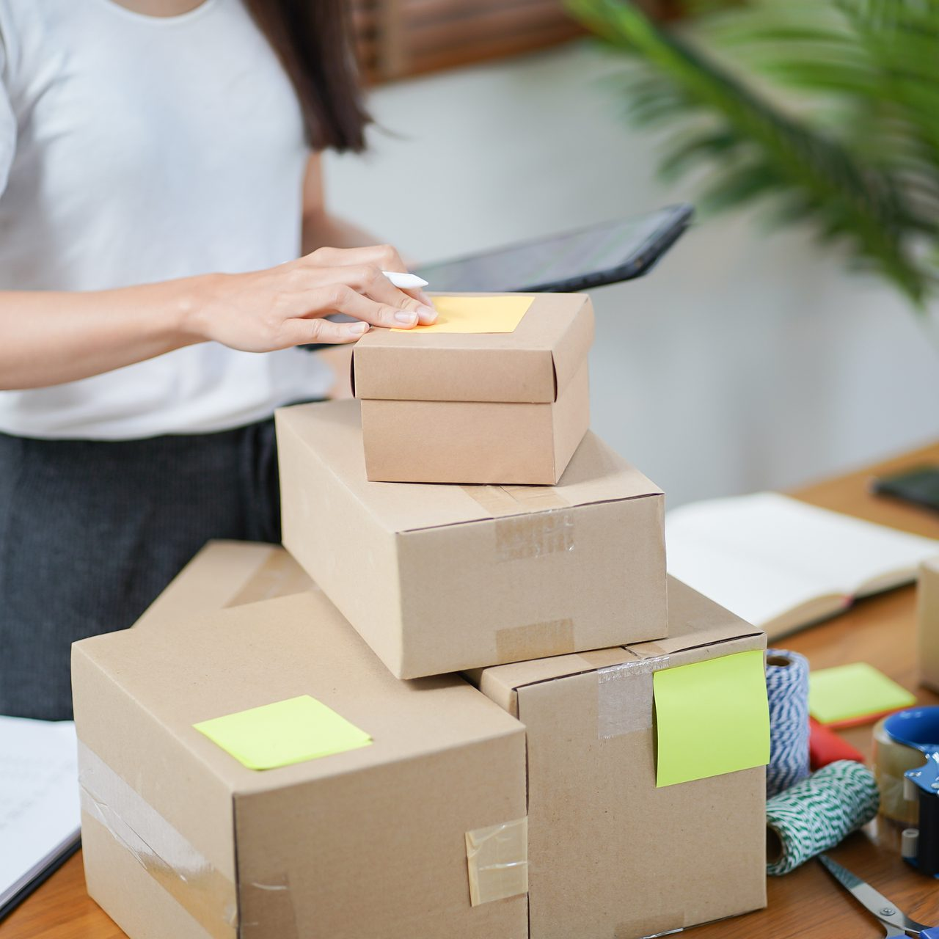
Saber cuánto deja cada pedido fue la mitad del trabajo; elegir por dónde vender es la otra mitad
Foto de nehasharma01 en Pixabay (licencia de contenido libre): design, packaging, package, deliver, order, business, packaging, packaging, packaging, packaging, packaging, package, package, package, package. https://pixabay.com/photos/design-packaging-package-deliver-8576920/
Ver imagen original en el OA
Notes:
Imagen del OA: assets/pedidos-02-px8576920.jpg
Texto alternativo: Cajas de cartón con diseño impreso, apiladas y listas para enviar, sobre un fondo claro
Pie: Foto de nehasharma01 en Pixabay (licencia de contenido libre): design, packaging, package, deliver, order, business, packaging, packaging, packaging, packaging, packaging, package, package, package, package. https://pixabay.com/photos/design-packaging-package-deliver-8576920/
Enlace: https://marketing.lumbre.lat/object/emp-mkt-c69-m02-oa01

Slide 89
Sección · 1 de 3
Saber cuánto deja cada pedido fue la mitad del trabajo; elegir por dónde vender es la otra mitad
Queda la pregunta que Socorro y Paola van a hacer en cuanto veas la matriz: ¿y si crecemos en dos canales a la vez? La respuesta del curso no es ideológica, es de capacidad. Cada canal impone una promesa distinta: el marketplace exige inventario en su almacén y fechas de entrega que tú no controlas; el canal propio exige que Paola arme, etiquete y mande; la tienda web exige que alguien conteste el chat y atienda la devolución.\n\nAhí aparecen las
Elegir canal: propio, marketplace o los dos, con la misma vara
89 / 104

Slide 90
Sección · 2 de 3
otras dos varas que no están en la matriz financiera y que en el caso ya costaron dinero: 22 bálsamos que se vendieron el 18 de diciembre sin existir en físico, porque el mismo stock estaba dado de alta en dos plataformas sin sincronizar (9 clientes esperaron 11 días y 4 cancelaron, con $1,980 en reenvíos), y el pronóstico que no le llega a quien produce. Elegir canal es también elegir cuántos canales puede sostener tu operación
Elegir canal: propio, marketplace o los dos, con la misma vara
90 / 104
Notes:
Continuación de «Sección» (2 de 3).

Slide 91
Sección · 3 de 3
con 14 empleados. Dos canales mal sincronizados salen más caros que uno bien atendido.\n\nY un recordatorio de orden: lo fiscal (retenciones e ingresos que llegan por plataformas), el aviso de privacidad y los contratos con quien empaca o contesta mensajes se preparan con esta matriz y se firman con contador o abogado. Este módulo te da los números para preguntar bien; no te da asesoría legal ni fiscal.
Elegir canal: propio, marketplace o los dos, con la misma vara
91 / 104
Notes:
Continuación de «Sección» (3 de 3).

Slide 92

Saber cuánto deja cada pedido fue la mitad del trabajo; elegir por dónde vender es la otra mitad
¿Es mejor tener tienda propia o vender por marketplace?
Video en YouTube del canal Caro Dubi - Marketing de Resultados sobre la decisión entre tienda propia y marketplace: el mismo dilema de Alma, planteado desde el lado del vendedor. El identificador salió de la búsqueda verificada de la campaña; confirma vigencia y canal antes de publicar.
Ver video en YouTube
Elegir canal: propio, marketplace o los dos, con la misma vara
92 / 104
Requiere conexión a internet.
Notes:
Video externo de YouTube: https://www.youtube.com/watch?v=cxctXVgAwP4
No se descargó ni se incrustó el video. La tarjeta enlaza a la reproducción pública; requiere conexión a internet.
Enlace al OA: https://marketing.lumbre.lat/object/emp-mkt-c69-m02-oa01

Slide 93
Actividad 10 · Reflexión · 1 de 3
Sección: Saber cuánto deja cada pedido fue la mitad del trabajo; elegir por dónde vender es la otra mitad
Prueba el método fuera de los bálsamos. Dulcería La Cañada (ficticia, Puebla) vende una caja de dulces regionales a $150: costo $54, empaque $8, envío que absorbe $35 en su local en línea y $42 en un marketplace con comisión supuesta de $18. Trae 90 pedidos al mes por el marketplace y 40 por su canal propio. Llena la matriz de cinco varas para los dos canales,
Elegir canal: propio, marketplace o los dos, con la misma vara
93 / 104
Notes:
Reflexión del OA: Prueba el método fuera de los bálsamos. **Dulcería La Cañada** (ficticia, Puebla) vende una caja de dulces regionales a $150: costo $54, empaque $8, envío que absorbe $35 en su local en línea y $42 en un marketplace con comisión supuesta de $18. Trae 90 pedidos al mes por el marketplace y 40 por su canal propio. Llena la matriz de cinco varas para los dos canales, calcula el margen por caja y su porcentaje, estima el CAC:LTV de su canal propio asumiendo dos compras al año (declara tu supuesto) y escribe la decisión de una palabra por canal, con qué vas a vigilar cada mes en cada uno. Después repítelo con DOS canales tuyos, con el importe real de tu último estado de cuenta. ¿En cuál de las cinco varas te faltó un dato y cómo lo vas a conseguir esta semana?
No se exportan respuestas personales.
Enlace: https://marketing.lumbre.lat/object/emp-mkt-c69-m02-oa01

Slide 94
Actividad 10 · Reflexión · 2 de 3
calcula el margen por caja y su porcentaje, estima el CAC:LTV de su canal propio asumiendo dos compras al año (declara tu supuesto) y escribe la decisión de una palabra por canal, con qué vas a vigilar cada mes en cada uno. Después repítelo con DOS canales tuyos, con el importe real de tu último estado de cuenta. ¿En cuál de las cinco varas te faltó un
dato y cómo lo vas a conseguir esta semana?
Elegir canal: propio, marketplace o los dos, con la misma vara
94 / 104
Notes:
Continuación de «Actividad 10 · Reflexión» (2 de 3).

Slide 95
Actividad 10 · Reflexión · 3 de 3
Pista: En la dulcería: 150 menos 54 menos 8 deja $88 antes de entregar. Canal propio: 88 menos 35 = $53 (35.3%). Marketplace: 88 menos 42 menos 18 = $28 (18.7%). Con CAC de $30 por pedido en el canal propio y dos compras, la razón es 106 entre 30 = 3.5 a 1.
Pregunta abierta · las respuestas personales no se incluyen en esta exportación.
Elegir canal: propio, marketplace o los dos, con la misma vara
95 / 104
Notes:
Continuación de «Actividad 10 · Reflexión» (3 de 3).

Slide 96
Para dominar este tema
Notes:
Sección del OA: Para dominar este tema
Enlace: https://marketing.lumbre.lat/object/emp-mkt-c69-m02-oa01

Slide 97
Lo esencial que debes saber · 1 de 2
•
Se comparan cinco varas, no una: alcance, margen por pedido, control del dato del cliente, flujo de caja y riesgo de dependencia.
•
Alcance y margen tiran en direcciones opuestas: en el caso, el marketplace trae 39.4% de los pedidos y el menor margen ($79 contra $172).
•
El control del dato del cliente es la única vara que se vuelve activo: la recompra en canal propio no vuelve a costar CAC.
Elegir canal: propio, marketplace o los dos, con la misma vara
97 / 104

Slide 98
Lo esencial que debes saber · 2 de 2
•
El flujo de caja se lee en el estado de cuenta, no en la venta del mes: $3,850 sin conciliar y $1,900 en contracargos son la prueba.
•
El riesgo de dependencia se mide en porcentaje de tu venta (34.7% en el caso) y se vigila comparando estados de cuenta, porque las reglas las decide otro.
•
CAC:LTV con los números del caso: CAC $49.33, margen $112, LTV supuesto de tres compras $336, razón 6.8 a 1, recuperado en un pedido.
Elegir canal: propio, marketplace o los dos, con la misma vara
98 / 104
Notes:
Continuación de «Lo esencial que debes saber» (2 de 2).

Slide 99
Preguntas clave del tema · 1 de 2
1.
¿Cuánto margen y cuántos pedidos aporta cada uno de tus canales este mes?
2.
De tus ventas del último mes, ¿a cuántos clientes podrías volver a escribirles sin pagar publicidad?
3.
¿Cuándo y con cuánto dinero llega cada canal a tu cuenta bancaria, y quién lo tiene anotado?
4.
¿Qué porcentaje de tu venta depende de un solo canal y qué pasa si ese canal cambia sus reglas?
Elegir canal: propio, marketplace o los dos, con la misma vara
99 / 104

Slide 100
Preguntas clave del tema · 2 de 2
5.
¿Qué decisión —crecer, mantener, corregir o salir— está escrita para cada canal, con fecha y con dueño?
Elegir canal: propio, marketplace o los dos, con la misma vara
100 / 104
Notes:
Continuación de «Preguntas clave del tema» (2 de 2).

Slide 101
Lo que debes poder hacer
•
Llenar la matriz de comparación de canales con las cinco varas y la fuente de cada número.
•
Calcular el CAC:LTV de tu canal propio con tu recompra medida y probar el resultado moviendo el supuesto.
•
Fijar un techo de exposición por canal y escribir el plan de 90 días para el que lo rebasa.
Elegir canal: propio, marketplace o los dos, con la misma vara
101 / 104

Slide 102
Chequeo: elegir canal con la misma vara · 1 de 2
Criterio de avance
Se considera superado con al menos 60% de acierto agregado en las actividades cubiertas.
Al superar: Ya no discutes canales con opiniones: los cinco renglones están llenos, con fuente, y cada canal tiene una decisión con fecha. Siguiente: la ficha del producto que vende, donde el margen se define antes de que llegue el pedido.
Elegir canal: propio, marketplace o los dos, con la misma vara
102 / 104
Notes:
Compuerta de avance: Chequeo: elegir canal con la misma vara
Umbral declarado: 60%.
No se incluyen puntuaciones de ninguna sesión ni respuestas personales.
Enlace: https://marketing.lumbre.lat/object/emp-mkt-c69-m02-oa01

Slide 103
Chequeo: elegir canal con la misma vara · 2 de 2
Si aún no se alcanza: Si tu matriz tiene el margen pero le falta el flujo de caja o el riesgo de dependencia, todavía estás eligiendo con dos varas. Repasa el ejemplo resuelto de la puntuación (fuente de cada número, pesos fijos un año, decisión con dueño) y vuelve al CAC:LTV: el supuesto de recompra es el que sostiene la razón, y sin escribirlo tu 6.8 a 1 es una opinión.
Elegir canal: propio, marketplace o los dos, con la misma vara
103 / 104
Notes:
Continuación de «Chequeo: elegir canal con la misma vara» (2 de 2).

Slide 104
Lo que debes poder hacer
Siguiente en tu ruta: Del clic al ingreso: CAC y LTV (OA reutilizado del curso) — aquí usamos la razón para decidir el canal; ahí se calcula paso a paso el embudo que la produce: conversión por paso, costo por cliente y tiempo de recuperación. Después de eso, el módulo 3 entra en la ficha del producto, donde el margen de $320 se gana o se pierde antes del carrito.
Elegir canal: propio, marketplace o los dos, con la misma vara
104 / 104

